Slide 1
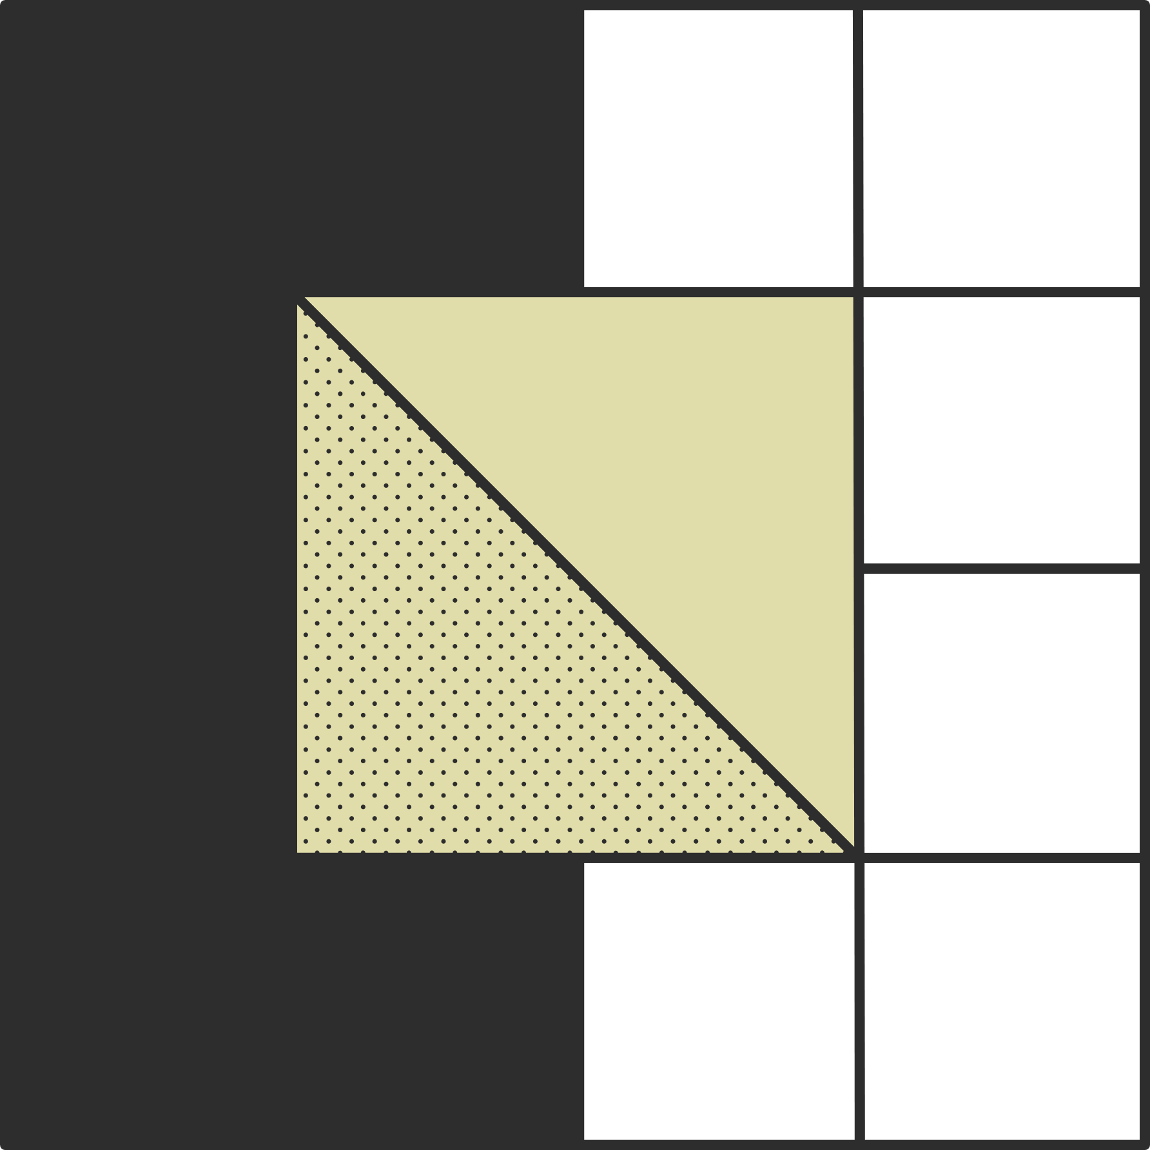
가상현실
5팀
202114220 김종권
202114226 송재현

Slide 2
시각적 활용
1. 암순응
밝은 곳에서 갑자기 어두운 곳으로 이동할 때 일어나는 현상
동굴에 입장하고 처음 몇 초간 화면 밝기를 크게 낮췄다가 서서히 증가시키는 방법을 고려
2. 직사광의 반사
동굴 내부의 습함으로 인한 벽과 천장의 젖음 -> 빛이 산란되어 동굴 특유의 시각적 분위기 형성
동굴 내부의 고인 물에서 반사된 빛이 물결에 따라 일렁이는 시각적 효과
3. 그림자
종유석, 석순, 석주 등 동굴 내부에 생성된 입체적인 지형지물로 인해 발생함
광원의 방향과 거리에 따라 즉각적으로 변하게 하는 방법을 고려

Slide 3
청각적 활용
1. 소리의 위치
음원의 위치와 사용자의 위치를 계산하여 사용자가 입체적인 공간을 인지할 수 있게 함
ex)종유석에서 물방울이 떨어질 때, 사용자가 해당 지점에 가까워질수록 소리가 점점 커지는 방법 고려
2. 울림
개방된 장소와 달리 동굴 내부에서 생성된 음파는 빠르게 소멸되지 않고 울림이 발생
박쥐의 울음소리나 물방울 소리, 사용자의 발소리 등을 여러 차례 재생하는 방법 고려

Slide 4
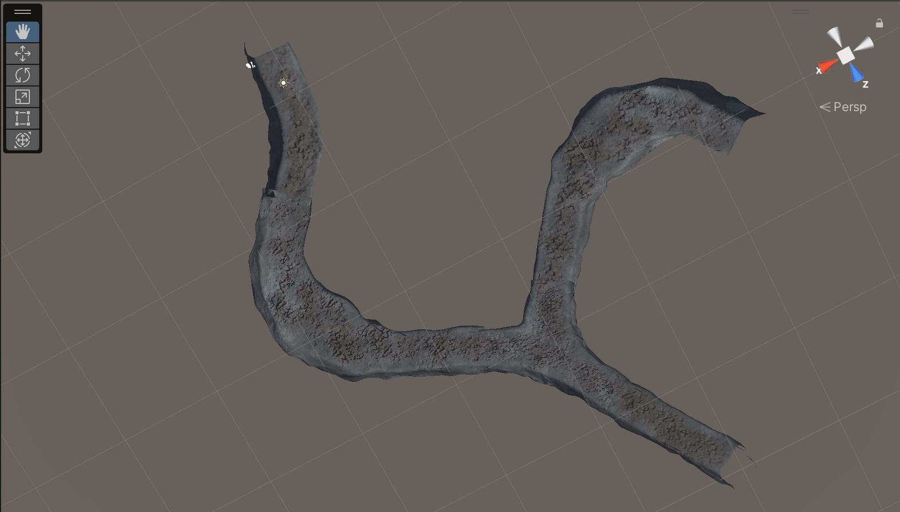
진행과정

Slide 5
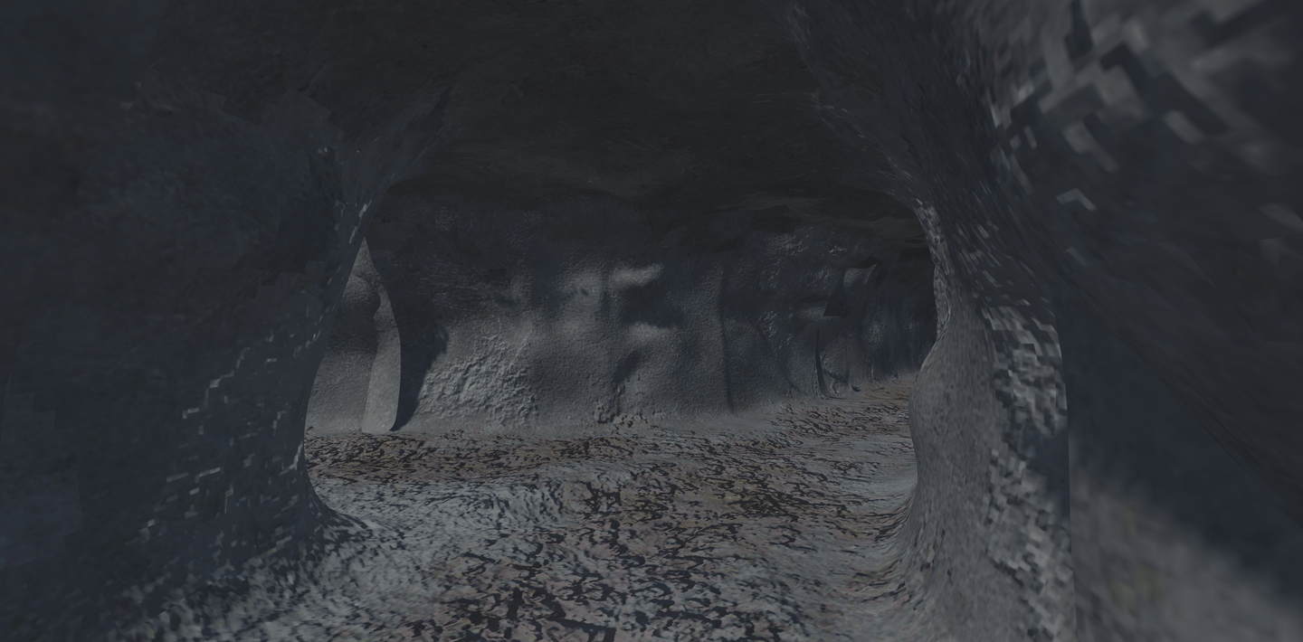
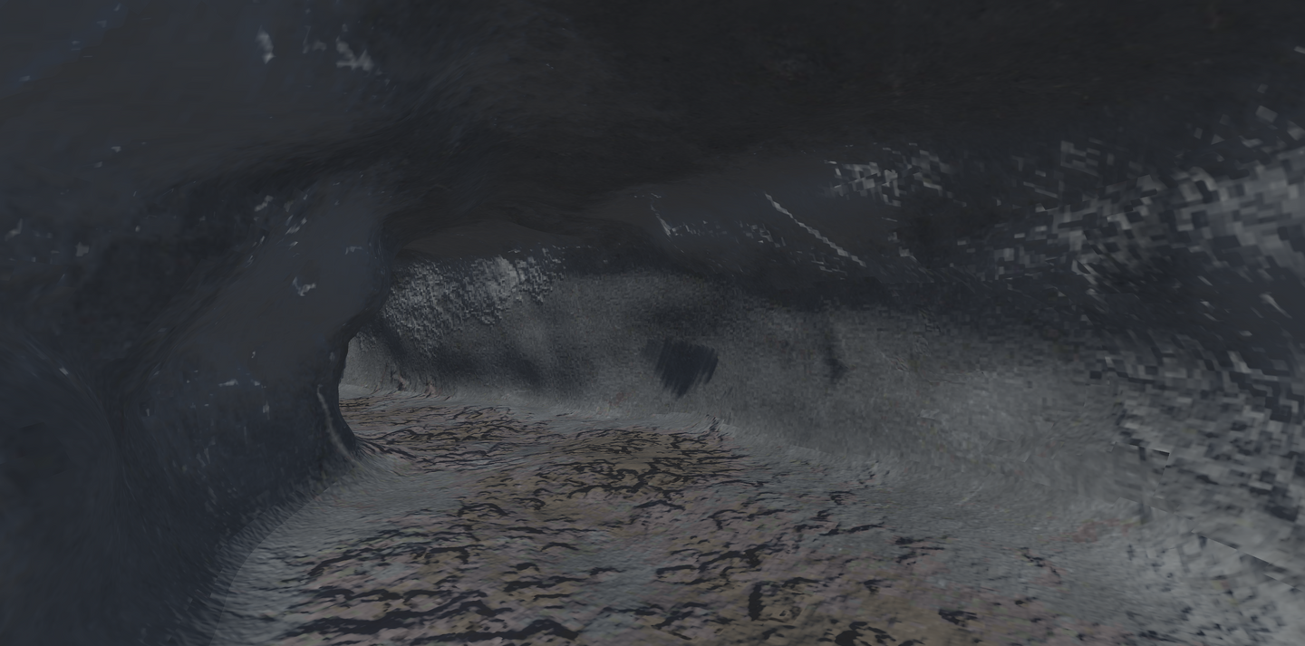
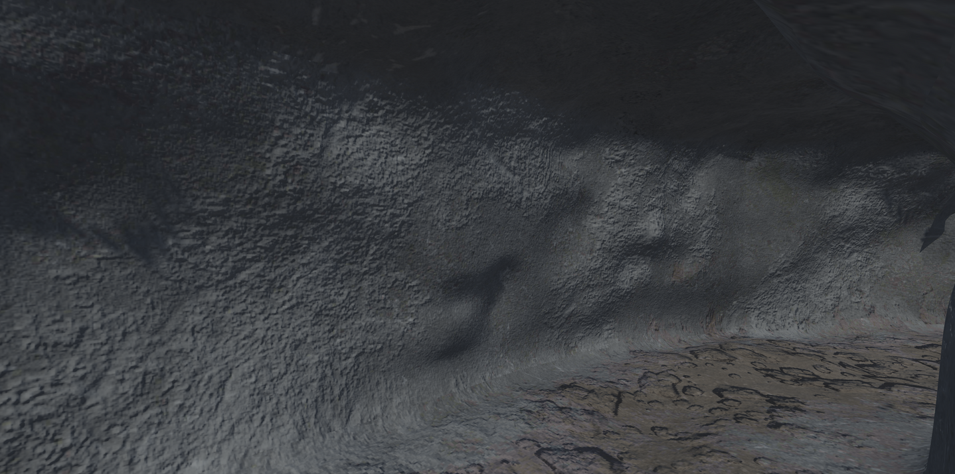
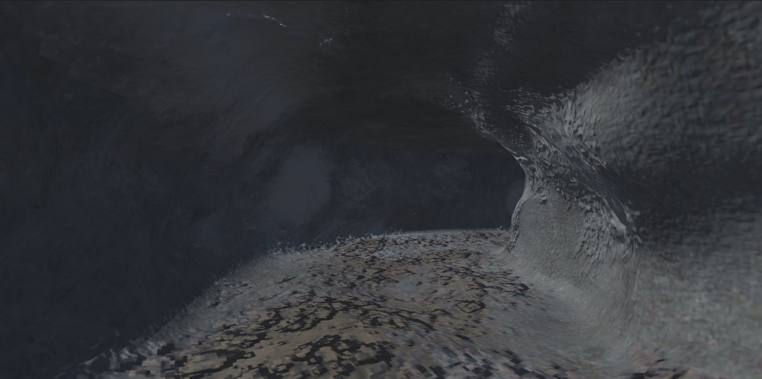

Slide 6
역할 분담
김종권 : 레벨 디자인, 시각 구현
송재현 : 맵 구현, 청각 구현

